Slide 1
Desarrollo de aplicaciones utilizando Python y orquestación de contenedores Docker
Universidad de Costa Rica
Instructor: Jose Pablo Ramírez Méndez
Semana III

Slide 2
aGENDA
Contexto de microservicios
¿Por qué los contenedores no son el final del camino?
Kubernetes: Orquestación de contenedores
Caso de estudio – Parte 2

Slide 3
OBJETIVOS
Entender el concepto de orquestación de contenedores y su función
Conocer la utilidad de Kubernetes y su filosofía.
Aplicar el uso de Kubernetes en el contexto del conternedoes docker.

Slide 4
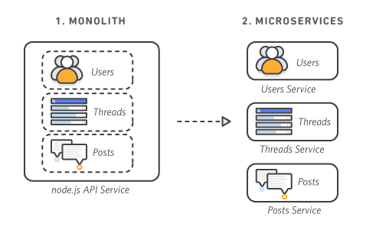
Microservicios vs arq. Monolítica
https://aws.amazon.com/es/microservices/

Slide 5
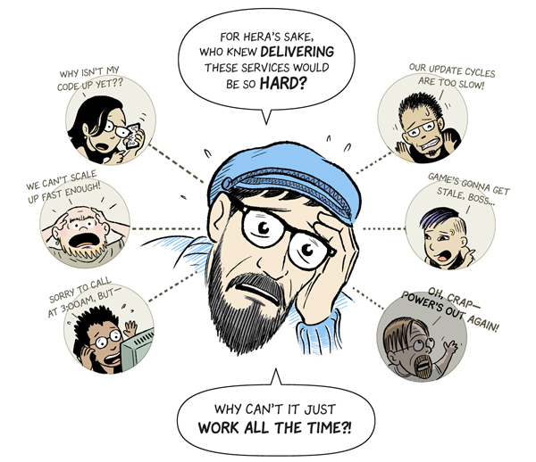
¿Por qué los contenedores no son el final del camino?
Es difícil escalar rápidamente: Más carga => Más recursos
Difícil de monitorear
¿Dónde deplegar los contenedores?
Versionamiento de mis images.
https://cloud.google.com/kubernetes-engine/kubernetes-comic/assets/panel-3.png

Slide 6
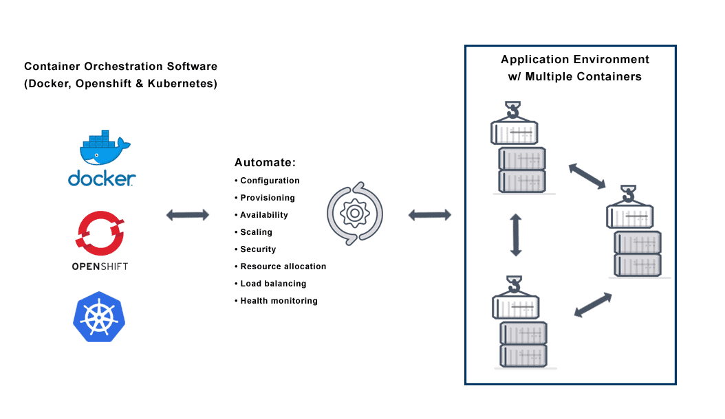
¿Que es orquestación de contenedores?
https://avinetworks.com/wp-content/uploads/2018/12/container-orchestration-diagram-1.png

Slide 7
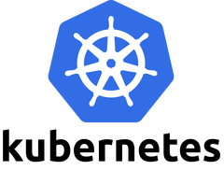
Kubernetes
Orquestador de contenedores
Configuración
Seguridad
Balanceo de carga
Escalabilidad
Redundancia
Versionamiento
Y más…
https://miro.medium.com/max/778/1*cui2bkQmuAHKIRiq8tF42Q.png

Slide 8
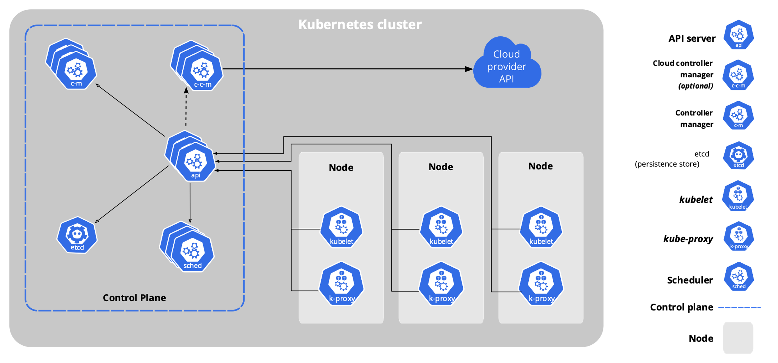
Kubernetes: aRQUITECTURA
https://d33wubrfki0l68.cloudfront.net/2475489eaf20163ec0f54ddc1d92aa8d4c87c96b/e7c81/images/docs/components-of-kubernetes.svg

Slide 9
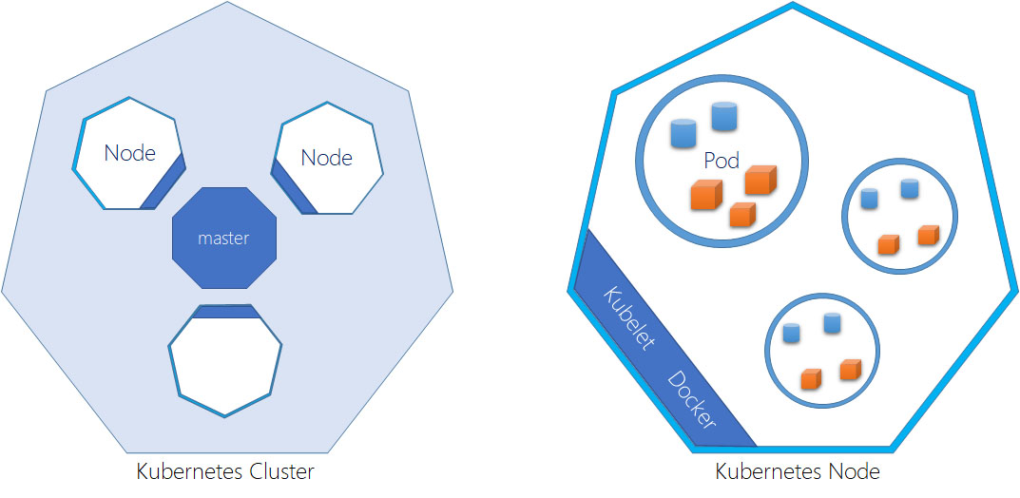
Kubernetes: pod
https://cloudaffaire.com/wp-content/uploads/2020/04/word-image-1.jpeg

Slide 10
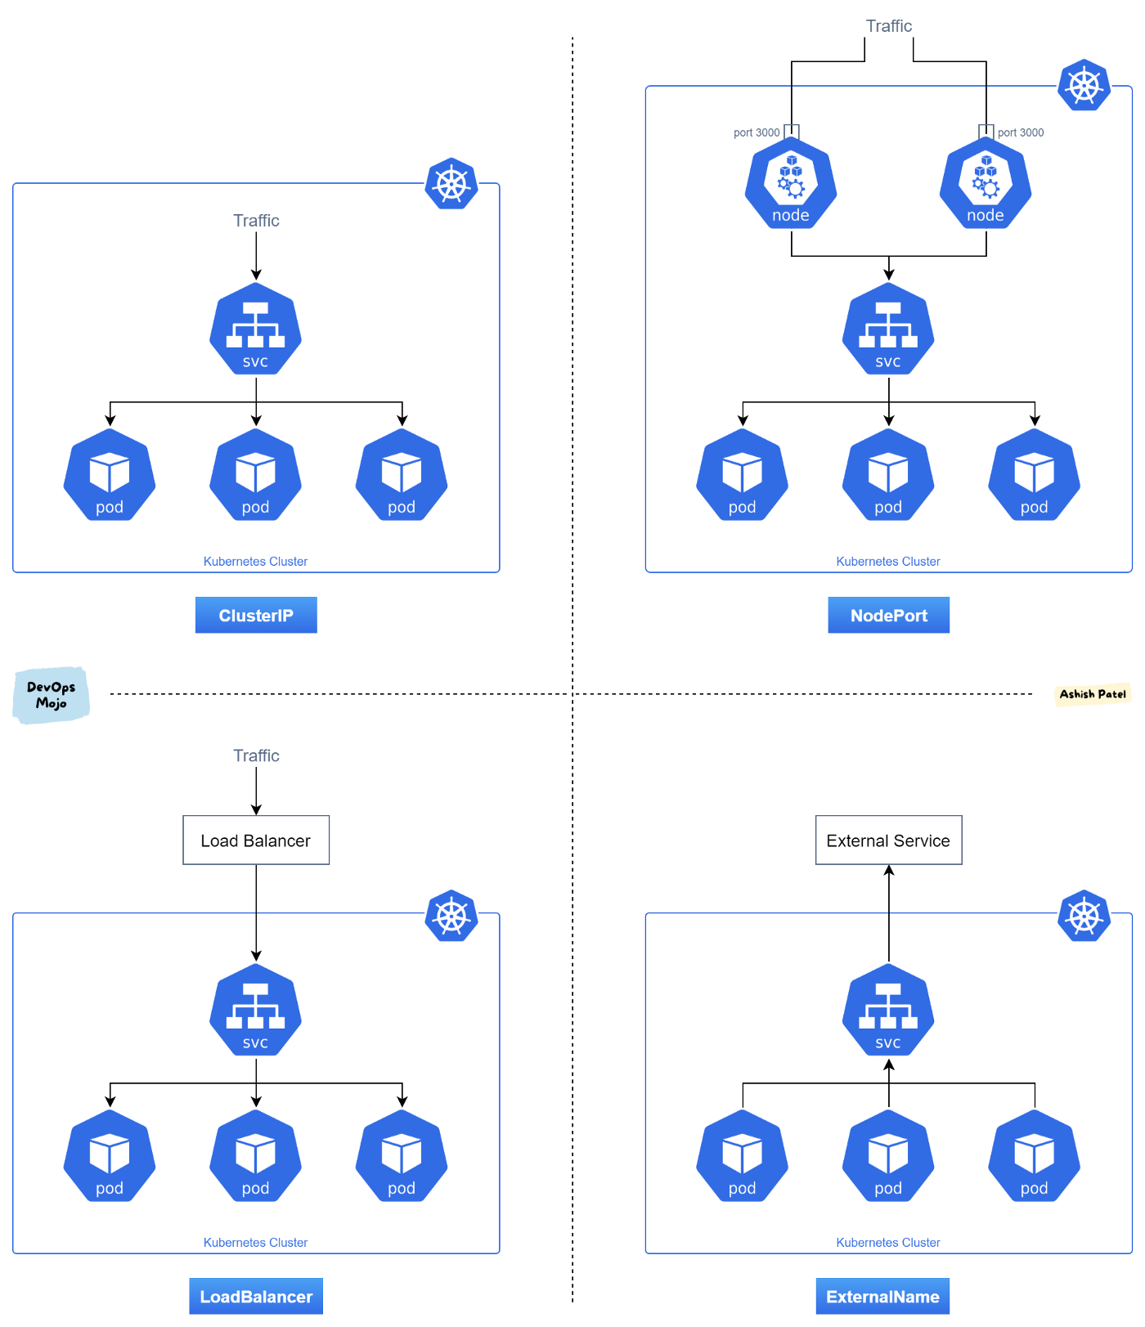
Kubernetes: sERVICES
Servicios (svc):
son el punto de entrada al pod.
Interfaz de acceso al los pods.
ClusterIP: Cada pod tiene un ip que lo identifica y direcciona internamente en el cluster. Un svc de tipo ClusterIP es el default y direcciona internamente hacia los pods.
https://miro.medium.com/max/1400/1*tnK94zrEwyNe1hL-PhJXOA.png

Slide 11
Kubernetes: sERVICES
NodePort: Un svc de tipo NodePort. Rango de 30000–32767.
https://miro.medium.com/max/1400/1*tnK94zrEwyNe1hL-PhJXOA.png

Slide 12
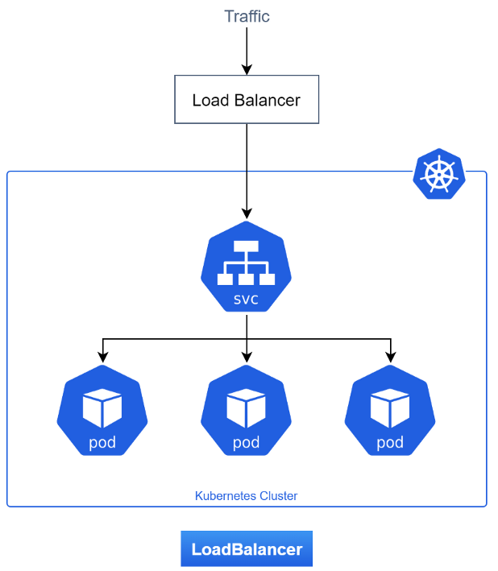
Kubernetes: sERVICES
LoadBalancer: IP público
https://miro.medium.com/max/1400/1*tnK94zrEwyNe1hL-PhJXOA.png

Slide 13
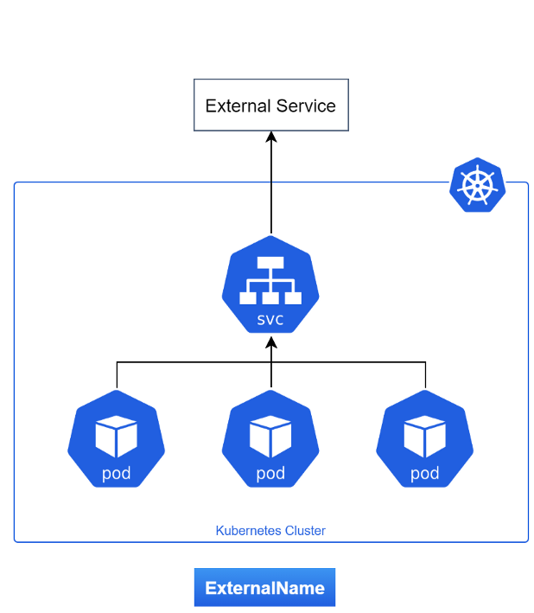
Kubernetes: sERVICES
ExternalService: Un svc que mapea comunicación hacia un servidor externo al clúster como un servicio interno
https://miro.medium.com/max/1400/1*tnK94zrEwyNe1hL-PhJXOA.png

Slide 14
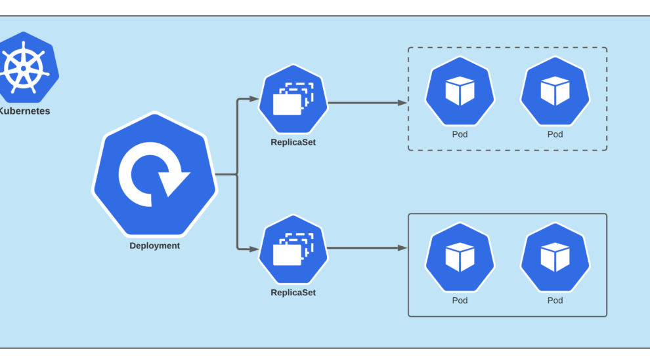
Kubernetes: DEPLOYMENTS
Un deployment es una instrucción declarativa del estado de una serie pods y sus réplicas.
Controla cuantos Pods se crean con un ReplicaSet.
En realidad NO creamos manualmente replicas ni pods; el deployment cumple dicha tarea
https://congdonglinux.com/rolling-updates-and-rollbacks-in-kubernetes/

Slide 15
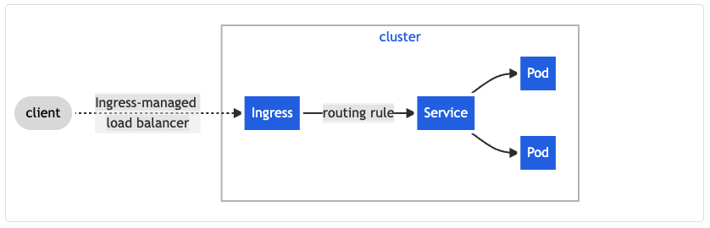
Kubernetes: INGRESS
Es una serie de recursos en Kubernetes
El ingress exponer comunicación HTTP y HTTPS fuera del clúster hacia los servicios.
Se basa en reglas de enrutamiento.
Más popular: nginx-ingress-controller
https://kubernetes.io/docs/concepts/services-networking/ingress/

Slide 16
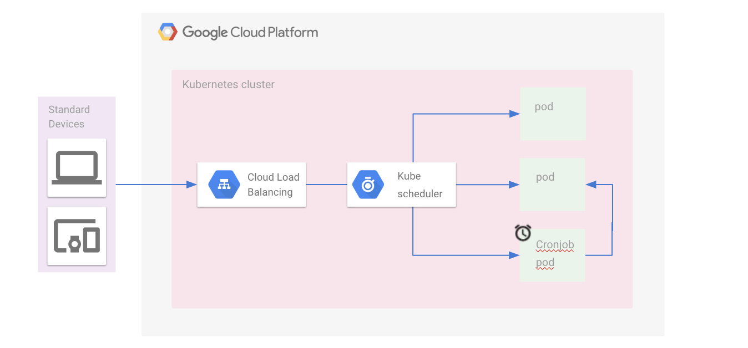
Kubernetes: JOB Y CRONJOBS
Un job crea uno o más job y continua la ejecución hasta que se alcance un número de intentos o finalice correctamente. Corren en paralello.
Cronjobs: Jobs que se repiten periódicamente.
https://medium.com/google-cloud/kubernetes-cron-jobs-455fdc32e81a

Slide 17
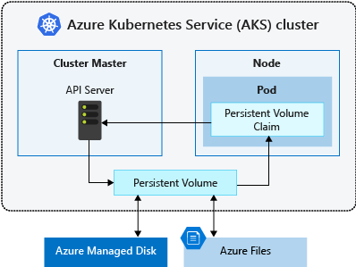
Kubernetes: Persistent Volumen y persistent volumen claim
Persistent Volumen (PV)
Almacenamiento físico (externo o local al clúster)
Persistent Volumen Claim (PVC)
Solicitud para crear un volumen para pod de X espacio.
https://docs.microsoft.com/es-es/azure/aks/concepts-storage

Slide 18
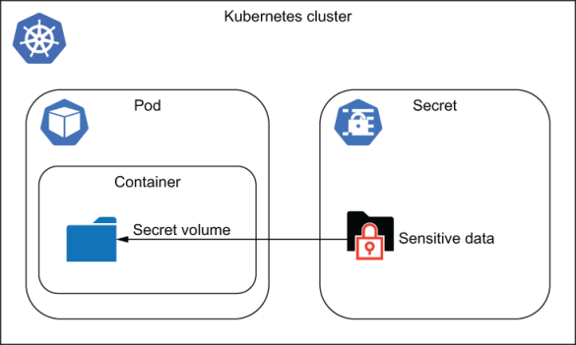
Kubernetes: SECRETS
Almacenan información sensible que será accedida más adelante por otros recursos, como pods por ejemplo.
Valores encriptados
https://livebook.manning.com/book/gitops-and-kubernetes/chapter-7/26

Slide 19
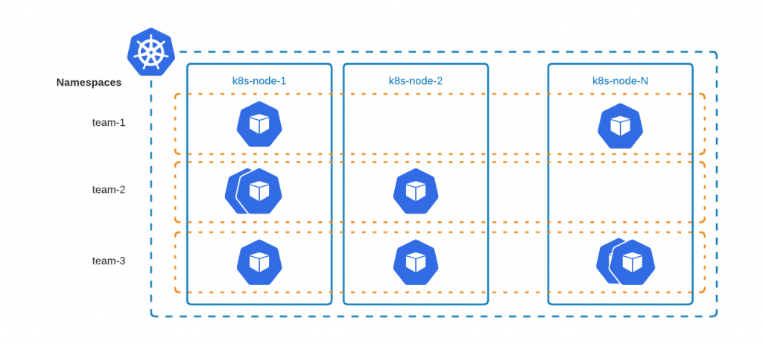
Kubernetes: NAMESPACES
Los namespaces permiten la separación lógica de recursos
Evitar conflictos en nombres, limitar acceso a recursos y más
https://www.percona.com/blog/multi-tenant-kubernetes-cluster-with-percona-operators

Slide 20
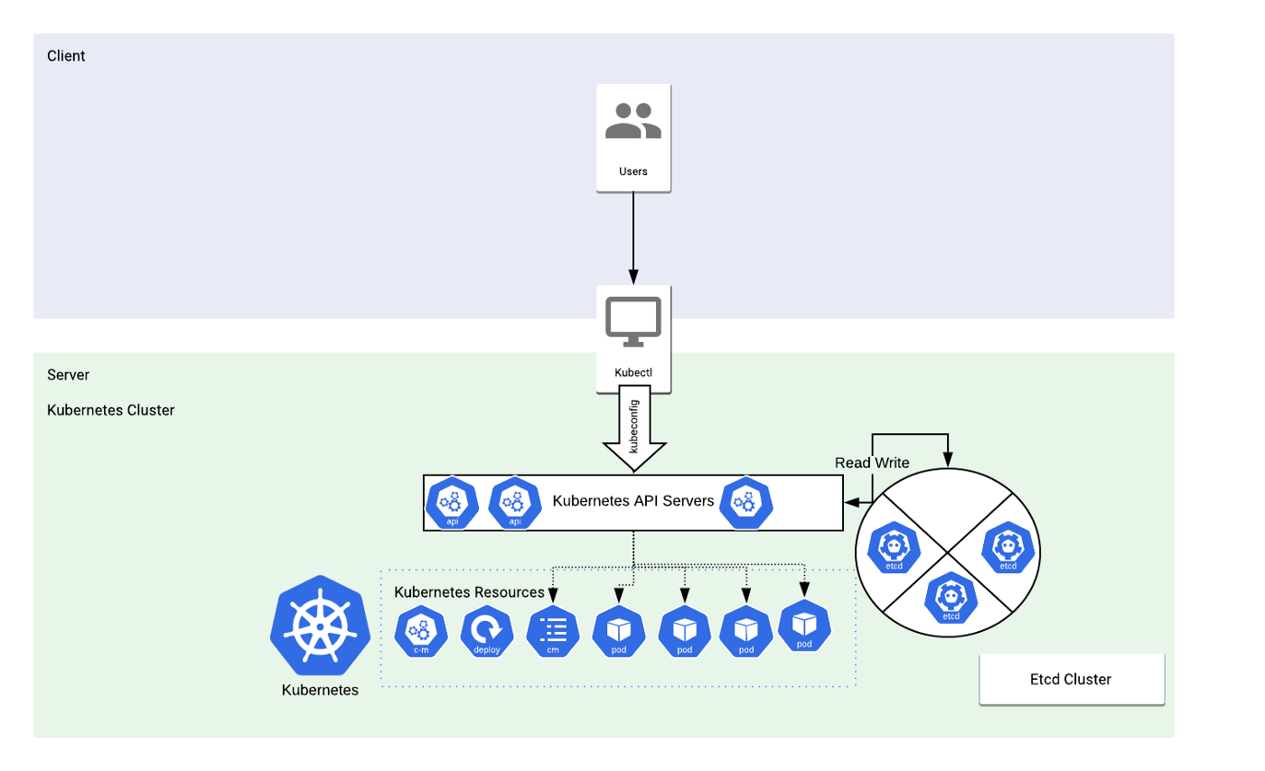
Kubernetes: KUbeCTL
La línea de comandos para acceder a un clúster de K8 es a través del comando kubectl
https://faun.pub/how-do-i-begin-to-use-kubernetes-discovering-kubectl-to-face-your-first-kubernetes-tasks-9c62e9b12a54

Slide 21
kubectl: demo

Slide 22
cASO DE ESTUDIO: KUBERNETES

Slide 23
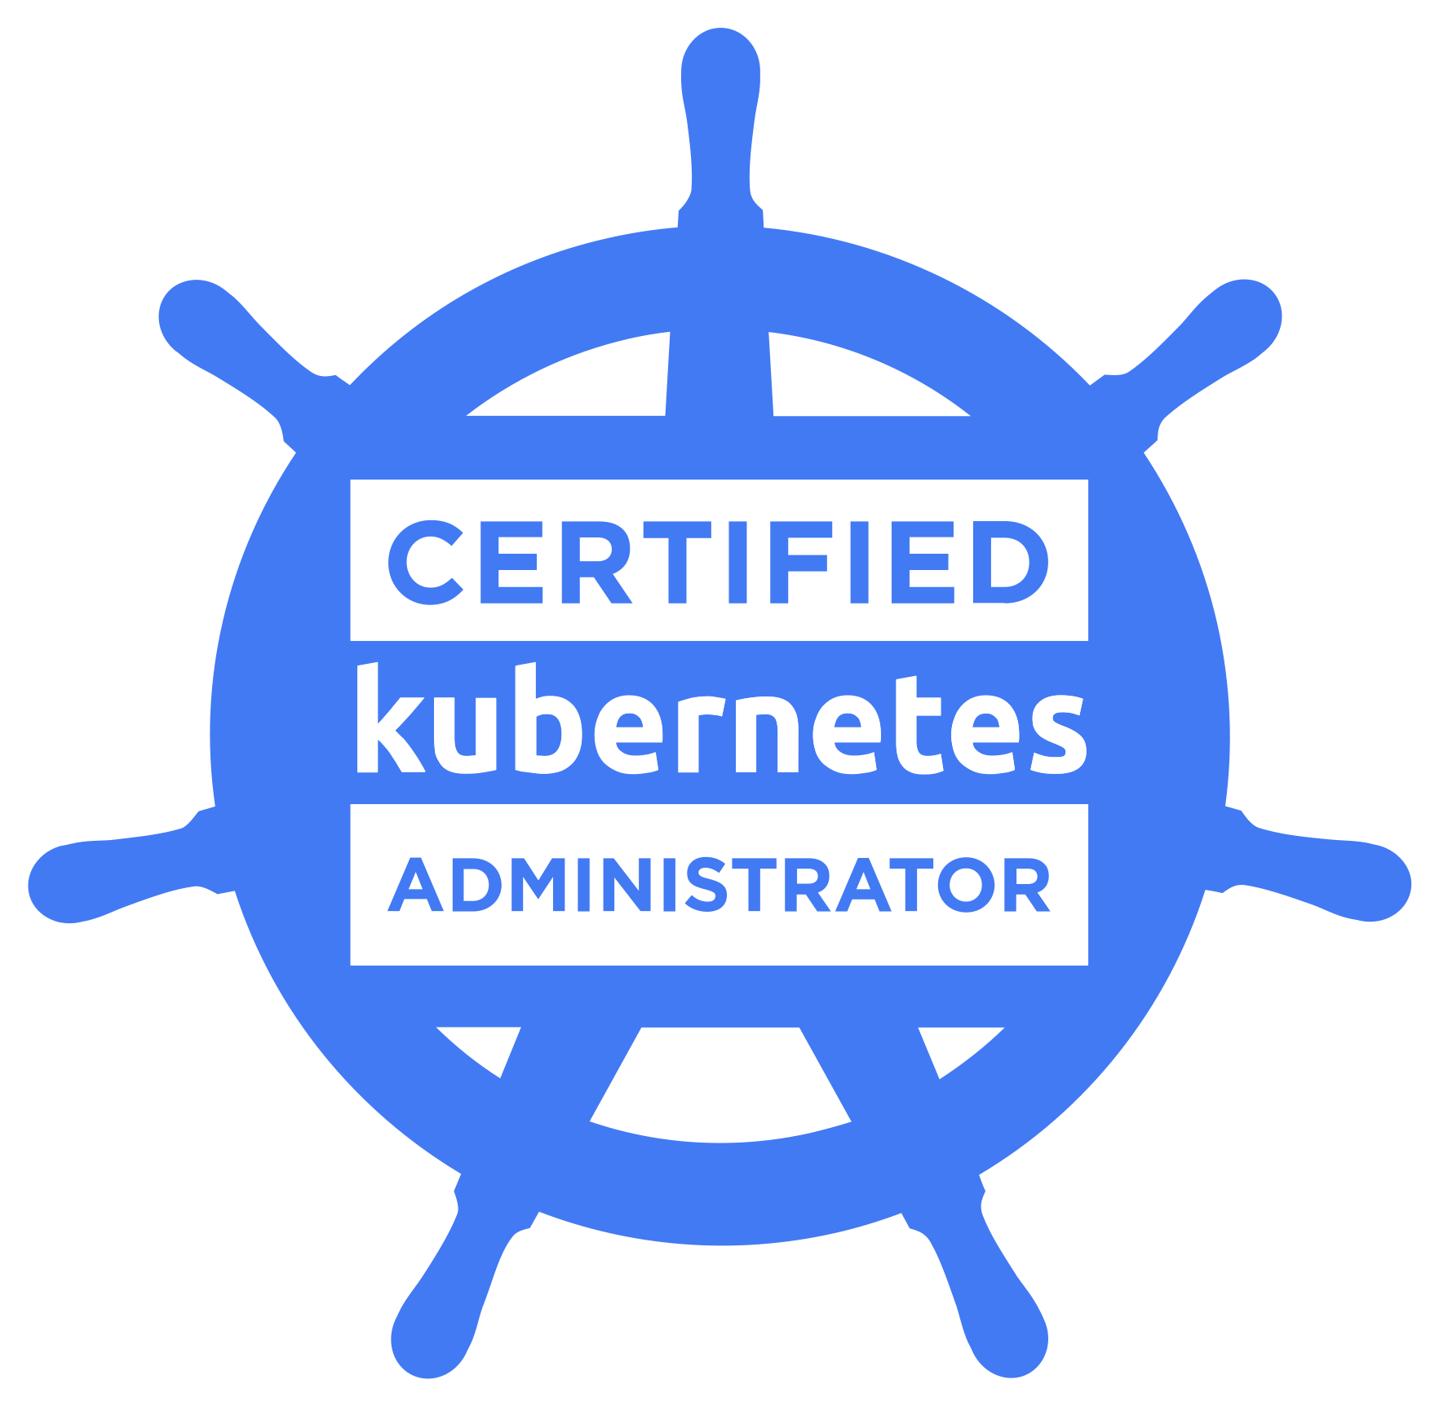
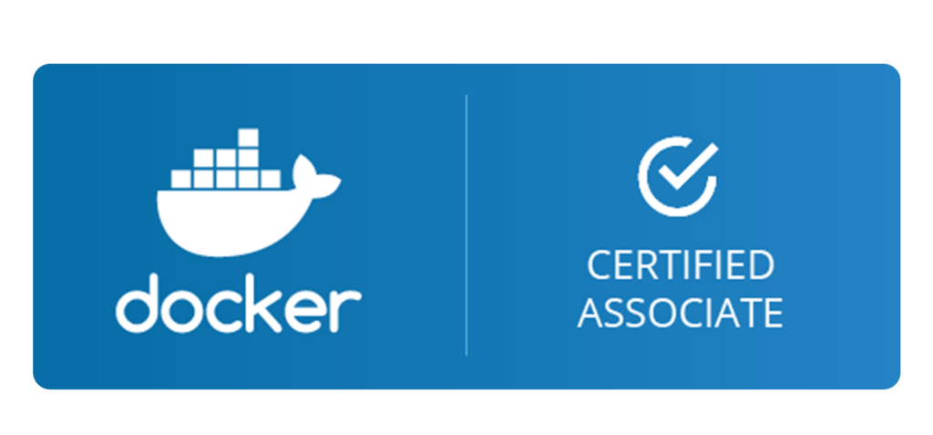
¿cómo seguir?
https://www.docker.com/blog/tag/docker-certified-associate/
https://www.cncf.io/certification/cka/

Slide 24
¿cómo seguir?
https://kubernetes.io/es/docs/home/
https://www.youtube.com/watch?v=X48VuDVv0do
https://www.udemy.com/course/learn-kubernetes/
https://helm.sh/docs/chart_template_guide/

